Slide 1
主日講道 08-07-2016
耶穌是世上的光
主日講道
08-07-2016

Slide 2
生命光藝術團

Slide 3
耶穌是世上的光 （約翰福音9:1-41 ）

Slide 4
耶穌是世上的光–行神蹟醫治瞎子
法利賽人
他們不信這『行神蹟的人』
他們不相信這『神蹟』
他們『已經商議』決定不信『耶穌是基督』，並且不准其他人如此相信
他們相信這是神所行的大神蹟，但還是認為耶穌是罪人，也不信祂是從神來的（所以不是基督）
復明的瞎子
能看見的反瞎了眼，罪還在他們身上

Slide 5
『好人』的『隱藏偏見』Hidden Bias

Slide 6
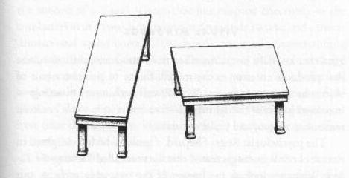
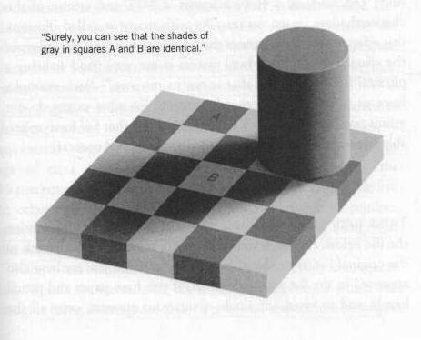
Mind Bug
心思的誤區
A
B

Slide 7
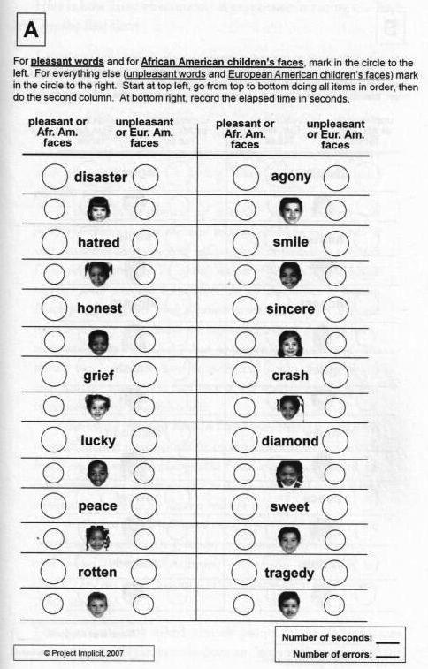
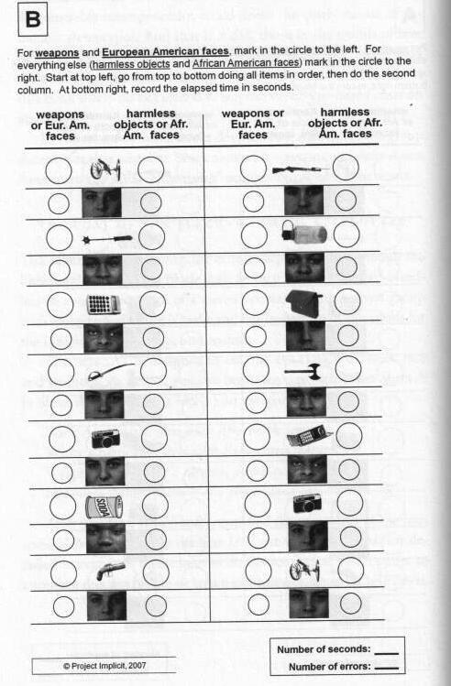

Slide 8
耶穌是世上的光–行神蹟醫治瞎子
法利賽人
他們不信這『行神蹟的人』
他們不相信這『神蹟』
他們『已經商議』決定不信『耶穌是基督』，並且不准其他人如此相信
他們相信這是神所行的大神蹟，但還是認為耶穌是罪人，也不信祂是從神來的（所以不是基督）
復明的瞎子
他相信耶穌是『先知』
他父母證實這是『神蹟』
他父母不敢承認『耶穌是基督』要他自己來面對
他相信耶穌是敬奉聽從神，而且從神來，他要作耶穌的門徒
能看見的反瞎了眼，罪還在他們身上
信神的兒子，心靈的眼睛也看見

Slide 9
『心中有袮』
唱出眼盲心不盲的生命凱歌，
全是因為『心中有你』！
我是一粒小小的塵土，在茫茫的人海中漂浮是袮把我揀選，點亮了我人生的道路
我的夢不再痛苦，大有盼望才會有幸福，
是袮把我高舉，讓我把世俗看得更清楚。
心中有袮不再寂寞，心中有袮充滿了喜樂；
在袮的大愛中，我逐漸擺脫了軟弱；
心中有你不再寂寞，心中有袮充滿了喜樂，
在袮的榮光裡，我唱著稱頌讚美的歌。

